Slide 1
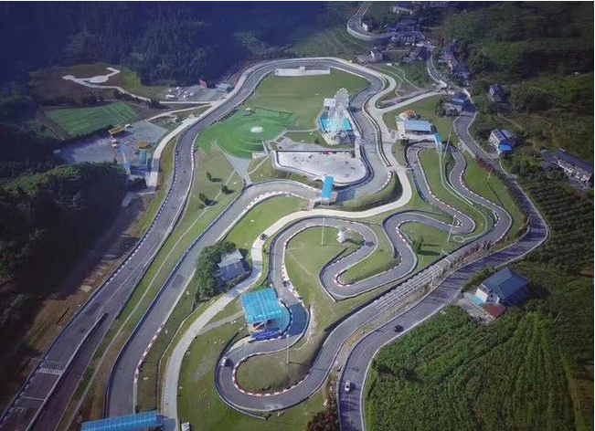
重庆青年汇 赛车场地
重庆青年汇赛车场地，位于重庆市万盛经开区黑山谷北门村，是一条坐落于海拔1056米高海拔山地型赛道，距离重庆市区108公里。
赛道分别设有观赛区、停车区、维修区，赛道全长2.1公里，最长直道长度330米，并且有两段加速赛道。常规赛道宽度13米，发车区赛道宽度15米，可同时允许12辆车进行比赛，赛道拥有17个不同转弯半径的弯道，左弯6个，右弯11个，pit房能接待100车辆停放看台及观赛区域可容纳8000人，赛道高低落差最大20米，由南向北为长下坡，赛道最南端是一个典型的180度弯角。

Slide 2
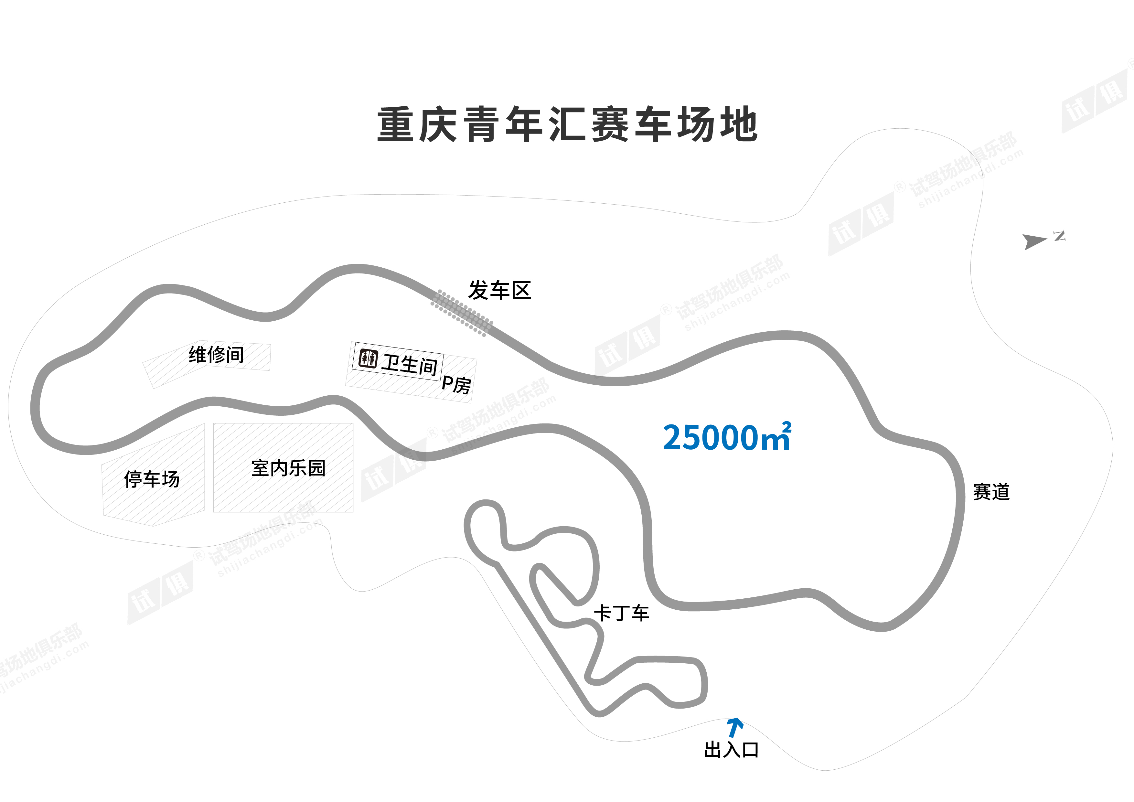
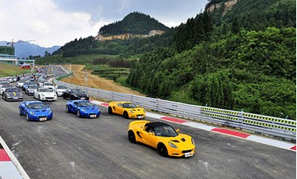
场地费用：6万/天
场地面积：长2100m 宽13m 面积约为25000㎡ 柏油地面 全封闭
供电供水：380v/100kw 方便接水
配套设施：停车位 会议室 P房 固定洗手间

Slide 3
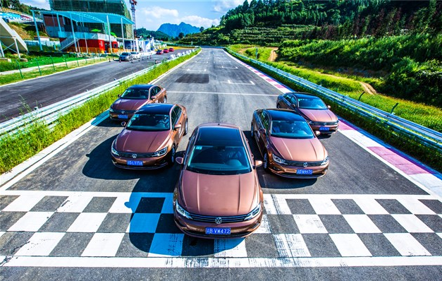
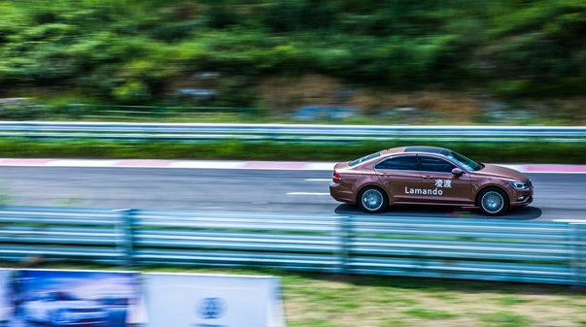
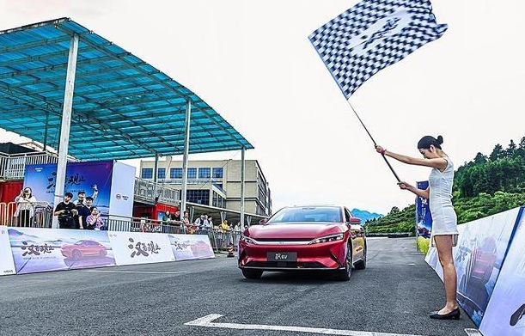
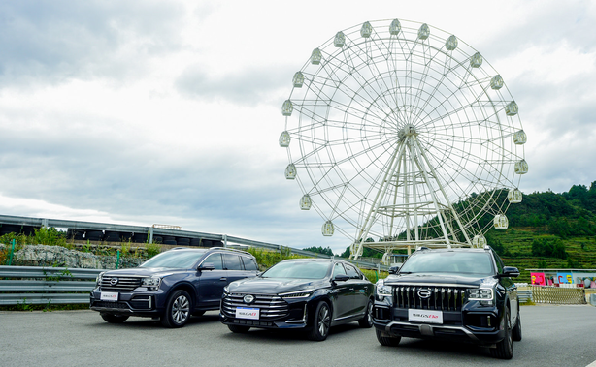
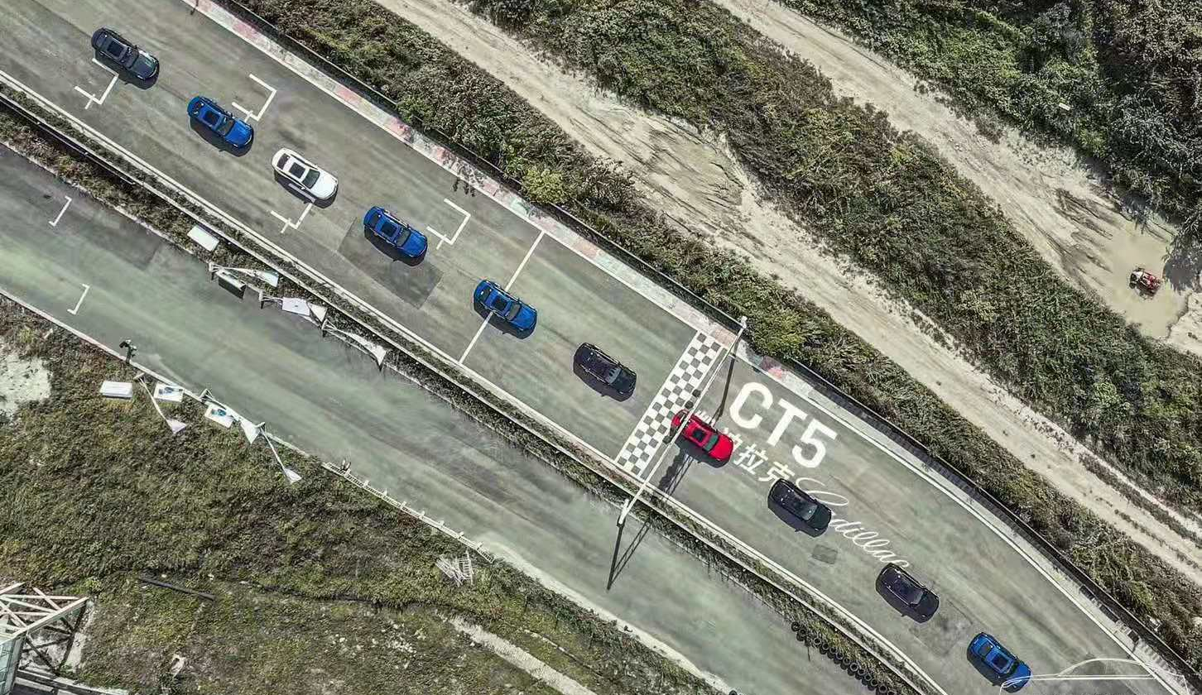
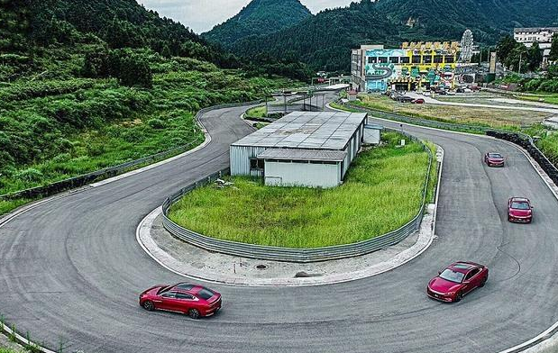
上汽大众凌渡对比试驾会
上汽大众凌渡对比试驾会
比亚迪汉EV赛道试驾体验日
传祺家族试驾品鉴之旅
凯迪拉克CT5车友会
比亚迪汉EV赛道试驾体验日

